Slide 1
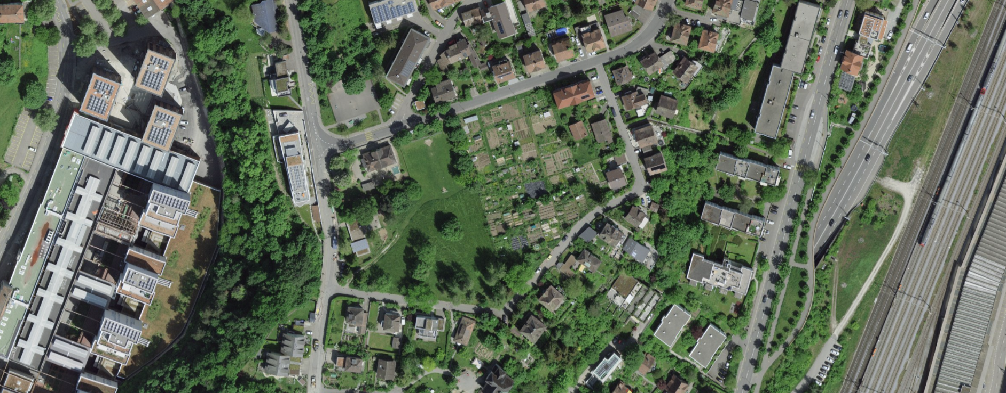


Zonenplanänderung Nr. 24, Kinderzentrum Geissberg
Grosser Stadtrat, 20. Februar 2024

Slide 2
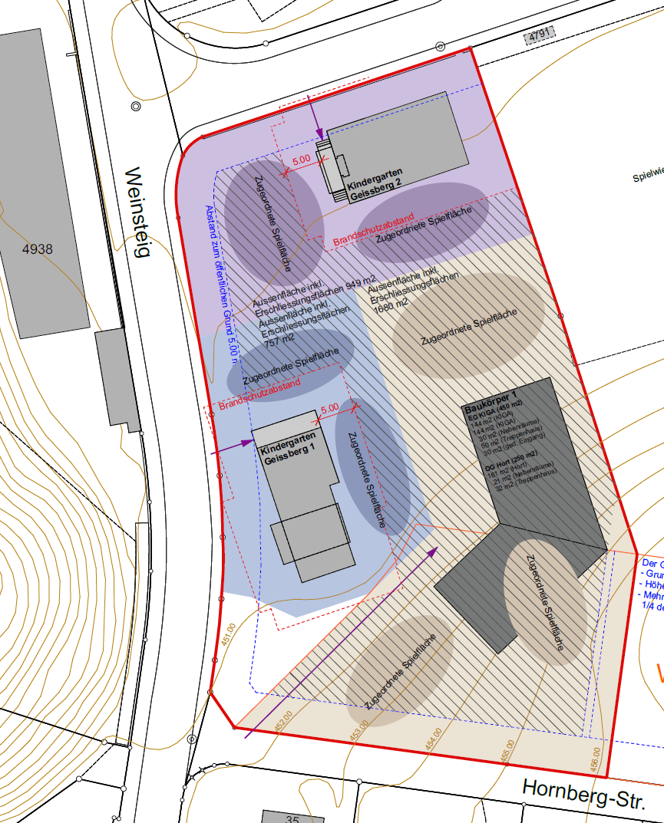
Grundlagen für Kinderzentrum Geissberg
Schulraumplanung
Bedarfsermittlung und Gesamtentwicklungskonzept
(Stand 31. März 2021)
Bedarf zusätzlicher Doppelkindergarten Geissberg ausgewiesen
Machbarkeitsstudie
Evaluation Bebauungsperimeter, Raumprogramm und Grobkosten
Beanspruchung südliche Teilfläche GB Nr. 2131 ermöglicht viele Vorteile (Flexibilität Bebaubarkeit, Erschliessungsmöglichkeit über Hornbergstrasse, Qualität Aussenraum usw.)

Slide 3
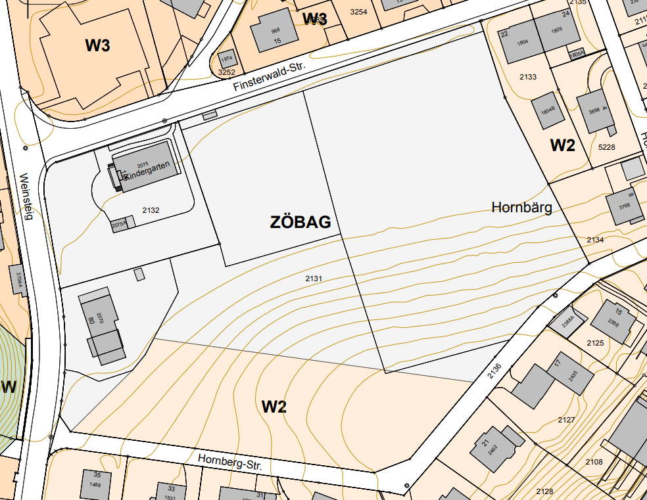
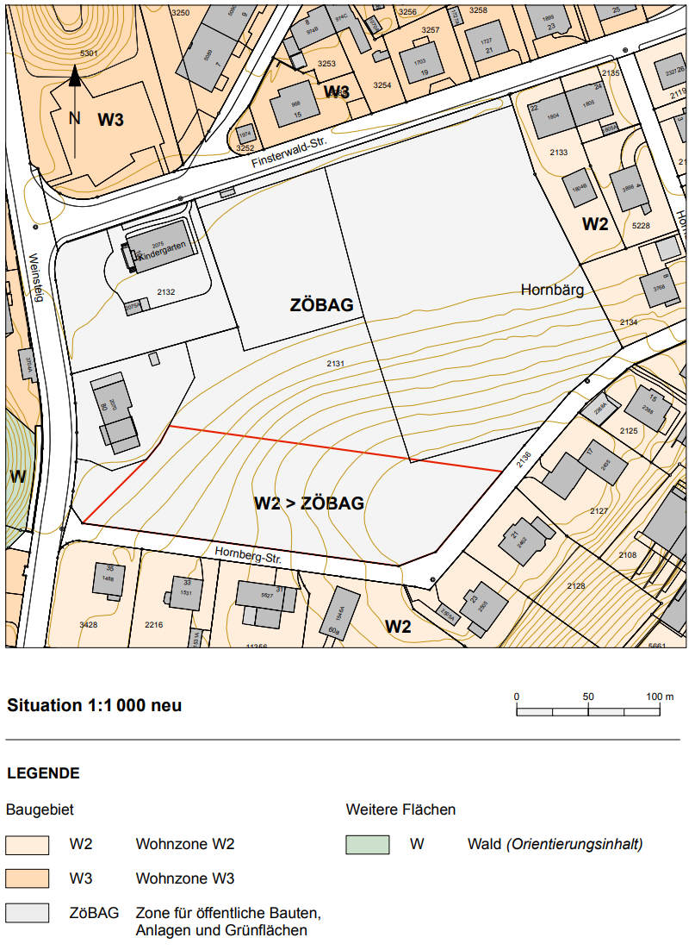
Zonenplanänderung
Rechtsgültiger Zonenplan GB Nr. 2131
Südliche Teilfläche: Wohnzone 2 (W2)
Nördliche Teilfläche: Zone für öffentliche Bauten, Anlagen und Grünflächen (ZÖBAG)
Im Hinblick auf die Realisierung des zukünftigen Kinderzentrums ist zwecks baulicher Flexibilität und dem öffentlichen Interesse eine einheitliche Zonierung und die Umzonung der südlichen Teilfläche (2'794 m²) in die ZÖBAG vorgesehen.
Umzonung ist mit einer längerfristigen Perspektive auch unabhängig von der Realisierung des Kinderzentrums sinnvoll

Slide 4
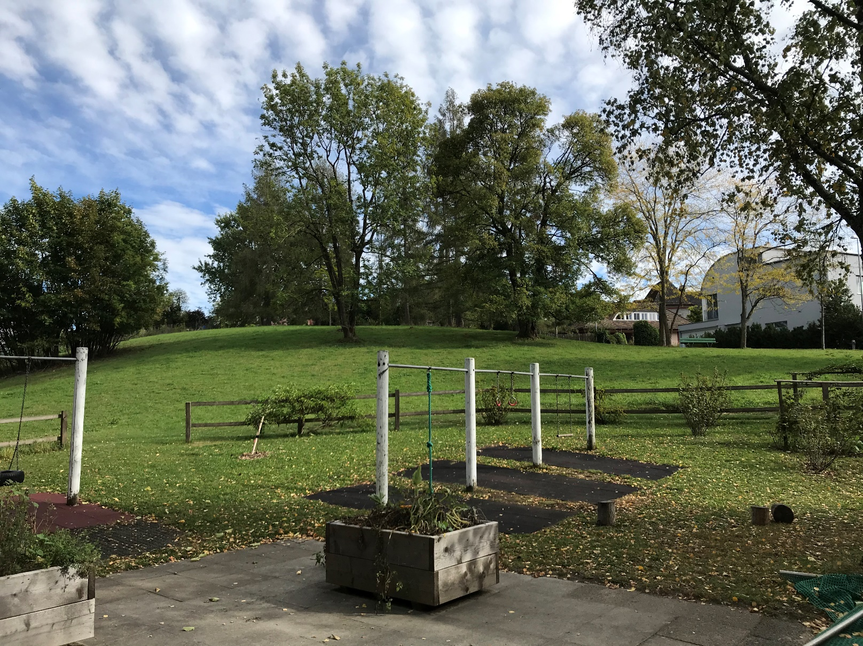

Slide 5
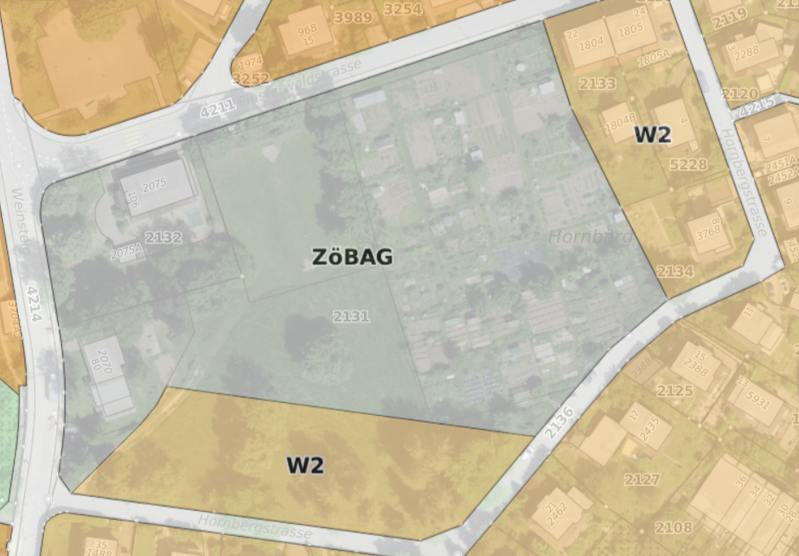

Slide 6
Vorgehen
Entwurf Zonenplanänderung
Kantonale Vorprüfung
→ Genehmigung durch PNA in Aussicht gestellt
Öffentliche Auflage 19.8.-17.9.2023
→ Keine Einwendungen seitens Öffentlichkeit eingegangen
Verabschiedung SR z.H. Grosser Stadtrat
Festsetzung durch Grossen Stadtrat
20tägige Rekursauflage
Genehmigung durch Regierungsrat
Inkrafttreten

